Slide 1
Clínica Ampliada e Projeto Terapêutico Singular
DISCENTES: Ítalo dos Santos Alves; Johnatan Carregosa Lima dos Santos; Juliana Maria Santos de Oliveira; Magna Carolina Machado Mecenas; Sabrina Zelice da Cruz de Moraes; Sandra Maria Barroso Almeida; Eliana Barroso de Freitas; Georgia Rocha Falcão; Fernanda Costa Menezes; Anna Rayane de Carvalho Santos; Juliana Cristina de Jesus Silva
DOCENTES: Maria Goretti Fernandes; Alexandre Luna Cândido; Izabela Souza da Silva;

Slide 2
Saúde?
Conceito: estado de plenitude->
Físico;
Mental;
Social.

Slide 3
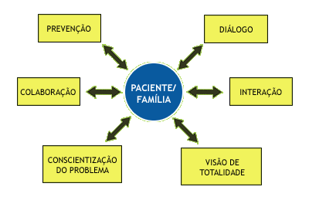
Clínica Ampliada
Conceito
A clínica ampliada é abordagem multidisciplinar e social do problema do individuo.
Núcleos profissionais;
Reduzindo a abordagem individual
Acolhimento
Compreensão dos fatores.
Fonte: Borges; Souza (2017)

Slide 4
Pontos fundamentais
Compreensão dos processos saúde-doença
Construção compartilhada do diagnóstico e da terapia.
Ampliação do objeto de trabalho.
Transformação dos meios de trabalho.
Suporte para os profissionais de saúde
Fonte: MS (2007; 2010)

Slide 5
Compreensão dos processos saúde-doença.
Evita abordagens de conhecimento específico
Ampliação do objeto de trabalho.
O profissional deve aprender e confortar o paciente em diversos fatores que o acometem não apenas em uma área especifica.
Fonte: MS (2007; 2010)

Slide 6
Construção compartilhada do diagnóstico e terapia
Situações complexas de difícil resolução quando em uma abordagem apenas individual, irão transmitir para o paciente a sensação de desprezo e despreparo profissional.
Fonte: MS (2007; 2010)

Slide 7
Transformação dos meios de trabalho
Facilitar a comunicação entre equipes.
Suporte para os profissionais da saúde.
Fonte: MS (2007; 2010)

Slide 8
Por que precisamos da clínica ampliada?
Trabalhar o problema do paciente sobre diferentes situações.
Iremos trabalhar em equipe.
Ter a possibilidade de construir um projeto terapêutico singular
Permitir solucionar a enfermidade que acomete nosso paciente.
Fonte: MS (2007; 2010)

Slide 9
Projeto Terapêutico Singular (PTS)
A humanização da saúde e o atendimento integral aos usuários do Sistema Único de Saúde (SUS) são metas que vêm sendo almejadas pelos trabalhadores e profissionais da saúde pública atualmente. Para tanto, são repensadas estratégias de ação e produção do cuidado que coloquem o usuário no centro da atenção e sua saúde como fim, a exemplo do Projeto Terapêutico Singular- (PTS).
Fonte: SILVA, et al. (2014)

Slide 10
Surgimento com a reforma Reforma Psiquiátrica como uma ferramenta utilizada pelos CAPS, tendo como objetivo possibilita a participação do usuário e, consequentemente, a construção de sua autonomia frente o desenvolvimento da de seu diagnostico e tratamento;
A partir da promulgação da lei 10.216/01, de 6 de abril de 2001, que dispõe sobre a proteção e os direitos das pessoas portadoras de transtornos mentais), contando como principal pilar da Reforma, desde 1990, A Declaração de Caracas.
Art. 3º: É responsabilidade do Estado desenvolver politicas de saúde mental, a assistência e a promoção de ações de saúde dos portadores de transtornos mentais , com a devida participação da sociedade e da família
Fonte: CARVALHO et al., 2012; HORI & NASCIMENTO, 2014; GRIGOLO et al., 2015

Slide 11
O que são as PTSs?
São um conjunto de propostas de condutas terapêuticas articuladas, para um sujeito individual ou coletivo, resultado da discussão coletiva de uma equipe interdisciplinar, com apoio matricial se necessário (Geralmente é dedicado a situações mais complexas).
Desenvolvido em espaços de atenção à saúde mental como forma de propiciar uma atuação integrada da equipe valorizando outros aspectos, além do diagnóstico psiquiátrico e da medicação, no tratamento dos usuários.
Fonte: MS (2007; 2010)

Slide 12
Projeto Terapêutico Singular > Projeto Terapêutico Individual
Reuniões de toda a equipe em que todas as opiniões são importantes para ajudar a entender o Sujeito
Fonte: MS (2007; 2010)

Slide 13
O PTS contém quatro momentos:
Diagnóstico: conta com uma avaliação orgânica, psicológica e social, que possibilite uma conclusão a respeito dos riscos e da vulnerabilidade do usuário. Deve verificar como o Sujeito se produz diante de forças como as doenças e aspectos pessoais. Ou seja, tentar entender quem o Sujeito “ser “é;
Definição de metas: após o diagnostico, a equipe faz propostas de curto, médio e longo prazo, que serão negociadas com o Sujeito doente pelo membro da equipe que tiver um vínculo melhor;
Divisão de responsabilidades: definir as tarefas de cada um com clareza;
Reavaliação: discutira evolução do tratamento e se farão as devidas correções de rumo.
Fonte: MS (2007; 2010)

Slide 14
Aspectos a observar nas PTS
A escolha dos casos: a proposta é de que sejam escolhidos usuários ou famílias em situações mais graves ou difíceis, na opinião de alguns membros da equipe (qualquer membro da equipe);
Discussão de PTS: nas reunião de equipe, o aspecto mais importante no caso deste encontro para a realização do PTS é o vínculo dos membros da equipe com o usuário e a família. Cada membro da equipe, a partir dos vínculos que construiu, trará para a reunião aspectos diferentes desse Sujeito e suas família;
Tempo de um PTS: depende do andamento e acompanhamento do PTS de cada serviço. Isso, naturalmente, significa processos de aprendizado e transformação diferenciados. Desafio de desfazer o viés imediatista imprimido em profissionais e usuários.
Fonte: MS (2007; 2010)

Slide 15
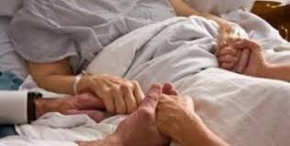
O encorajamento e o apoio podem contribuir para evitar uma atitude passiva por parte do usuário;
No entanto, não se costuma investir em usuários que se acreditam “condenados”, seja por si mesmos, como no caso de um alcoolista, seja pela estatística, como no caso de uma patologia grave
Fonte: MS (2007; 2010)

Slide 16
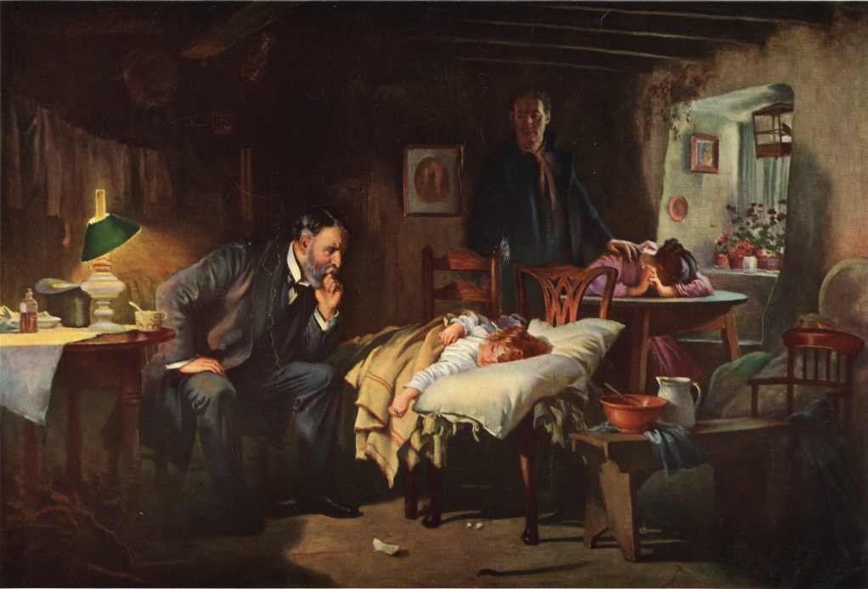
Anamnese: Entrevistando o Sujeito Clinico.
Descobrindo o sentido da doença para o usuário: respeitar e ajudar na construção de relações causais próprias, mesmo que não sejam coincidentes com a ciência oficial. Conhecer singularidades do Sujeito e avaliar se há negação da doença, qual a capacidade de autonomia e quais os possíveis ganhos secundários com a doença.
Médico fazendo uma anamnese. (The Doctor, por Luke Fildes, 1891)
Fonte: MS (2007; 2010)

Slide 17
A partir de todo este processo, chega-se a uma proposta, que deve começar a ser negociada com o usuário. (Geralmente com quem se tem o vinculo mais positivo)
EQUIPE NÃO É composta por apenas uma pessoa que distribua tarefas às outras. É preciso que se tenha um espaço democrático onde haja a possiblidade de sempre se pensar no “novo”.

Slide 18
Conclusão
Faz necessário estratégias e métodos de articulação das diversas áreas de conhecimento, potencializando o atendimento;
Políticas nacionais de humanização como PNH, proposta pelo Ministério da saúde;
Promover e prover, de forma cooperativa, a bem-estar da saúde mental;
Humanização nos trabalhos em saúde tendo o paciente como ator principal.

Slide 19
Conclusão
Para que as ações em promoção a saúde tanto física quanto mental funcionarem é preciso construir um clima favorável ao diálogo, criticar e ser criticados, porem de forma construtiva. O reconhecimento de limites é imprescindível para abertura de novas possibilidades. Mas para isso, é preciso que haja um clima de liberdade de novos pensamentos. O peso da hierarquia tem peso não somente na organização, mas também nas valorizações sociais entre as diferentes corporações, sendo assim a valorização do trabalho de equipe integrando o paciente como ator principal nesses esforções é de grande valia, onde ocorre o beneficio mutuo entre as partes.

Slide 20
Referências
MS. Clínica Ampliada, Equipe de Referência e Projeto Terapêutico Singular. 2. ed. – Brasília: Ministério da Saúde, 2007. 60 p.
MS. Humaniza SUS: Clínica Ampliada e Compartilhada. 1º ed. Brasília: Ministério da Saúde, 2010. 68 p.
HORI, A. A.; NASCIMENTO, A. F. O Projeto Terapêutico Singular e as práticas de saúde mental nos Núcleos de Apoio à Saúde da Família (NASF) em Guarulhos (SP), Brasil. Ciência & Saúde Coletiva, v. 19, n. 8, p. 3561-3571, 2014.
CARVALHO, L. G. P.; MOREIRA, M. D. S.; RÉZIO, L. A.; TEIXEIRA, N. Z. F. A construção de um Projeto Terapêutico Singular com usuário e família: potencialidades e limitações. O Mundo da Saúde, v. 36, n. 3, p. 521-525, 2012.

Slide 21
GRIGOLO, T. M.; GARCIA Jr, C. A. S.; PERES, G. M.; RODRIGUES, J. O Projeto Terapêutico Singular na Clínica da Atenção Psicossocial. Cadernos Brasileiros de Saúde Mental, Florianópolis, v.7, n.15, p.53-73, 2015.
SILVA, E. P. et al. Projeto Terapêutico Singular como Estratégia de Prática da Multiprofissionalidade nas Ações de Saúde. Revista Brasileira de Ciências da Saúde, v. 17, n. 2, p. 197-202, 2013.

Slide 22
Clínica Ampliada e Projeto Terapêutico Singular
DISCENTES: Ítalo dos Santos Alves; Johnatan Carregosa Lima dos Santos; Juliana Maria Santos de Oliveira; Magna Carolina Machado Mecenas; Sabrina Zelice da Cruz de Moraes; Sandra Maria Barroso Almeida; Eliana Barroso de Freitas; Georgia Rocha Falcão; Fernanda Costa Menezes; Anna Rayane de Carvalho Santos; Juliana Cristina de Jesus Silva
DOCENTES: Maria Goretti Fernandes; Alexandre Luna Cândido; Izabela Souza da Silva;

